Slide 1
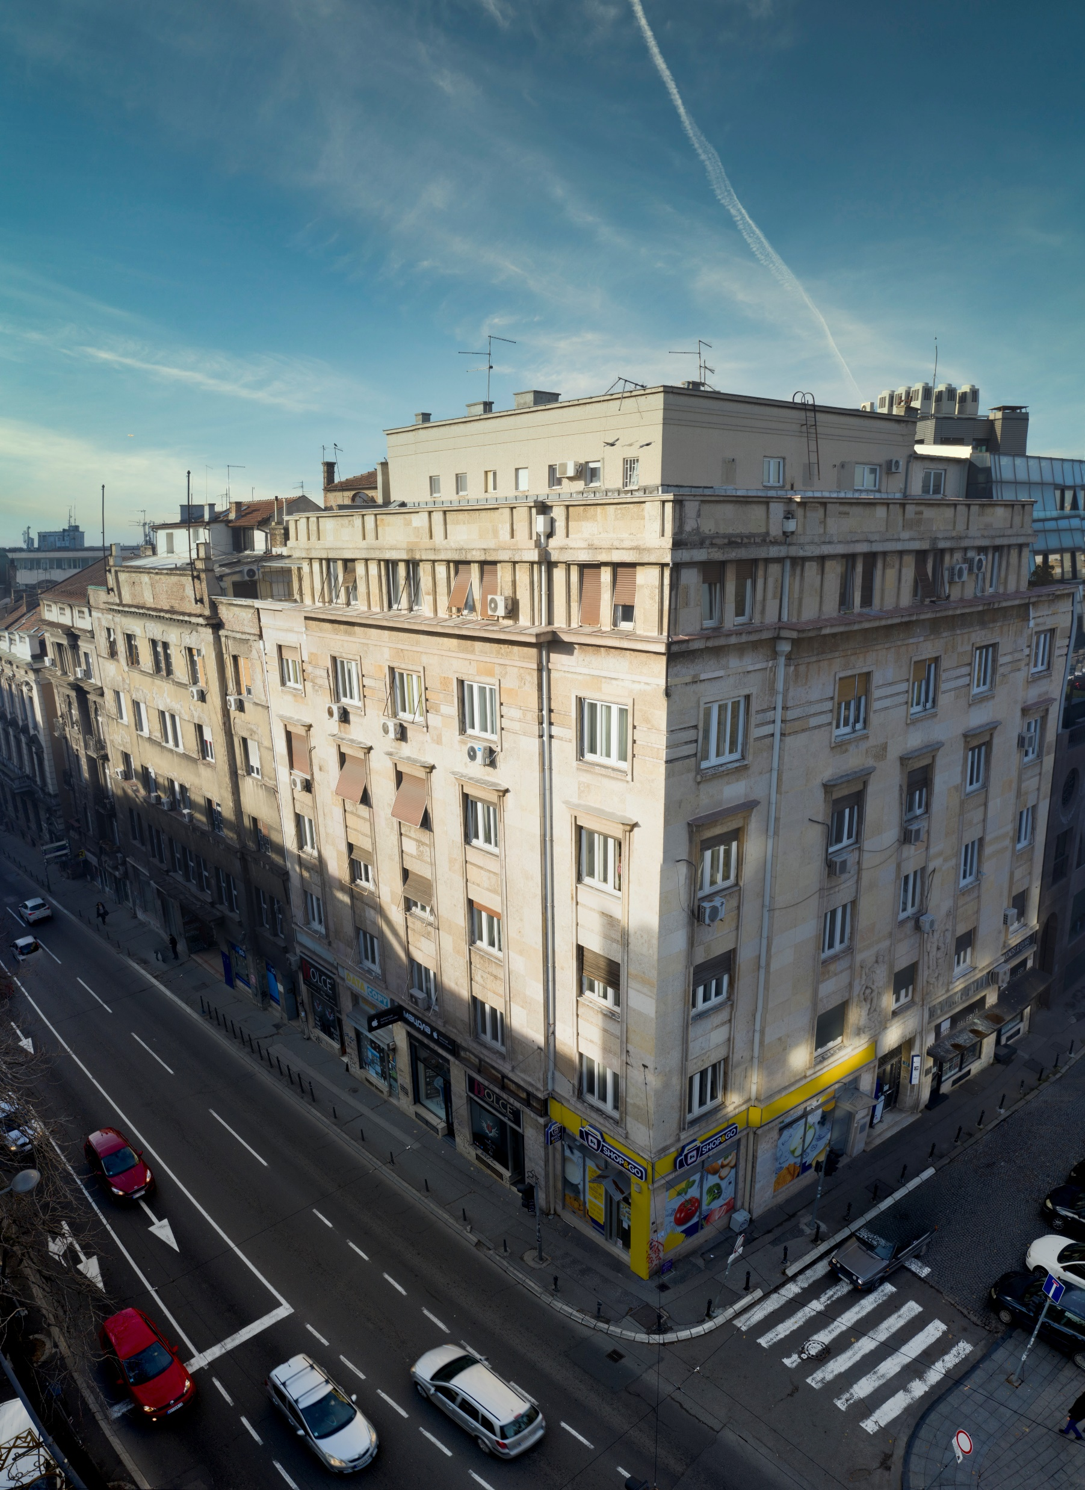
Задужбина
Миливоја Јовановића
И Луке Ћеловића
Београд,
Кнеза Милоша 2

Slide 2
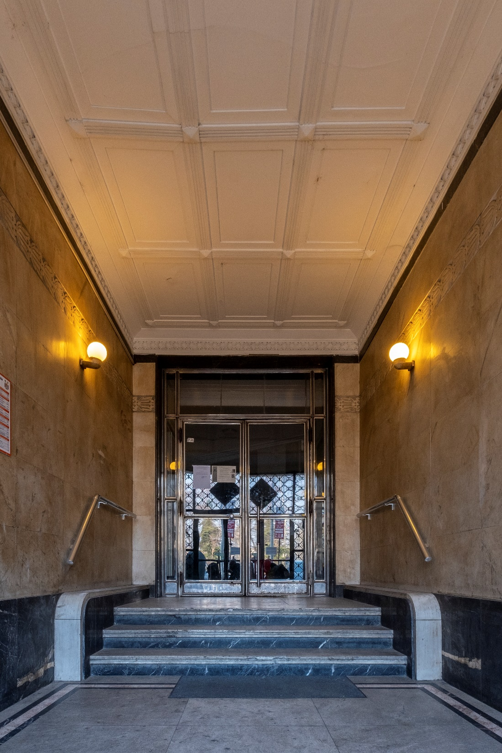
Захваљујући имовини коју је Универзитету у Београду поклонио Миливоје Јовановић (1865-1932), виши чиновник у Министарству саобраћаја, као и средствима Задужбине Луке Ћеловића, Универзитет је према пројекту руског архитекте Григорија Самојлова (1904-1989), 1940. године изгадио вишеспратницу на углу Улице Кнеза Милоша и Андрићевог венца 12.
Нова Задужбина је названа именима обојице дародаваца.

Slide 3
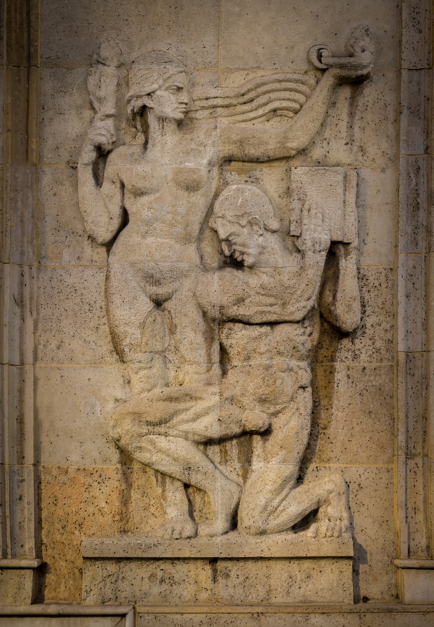
Циљ Задужбине Миливоја Јовановића и Луке Ћеловића је награђивање студентских радова из области правних и економских наука и помагање студената на студијама у земљи и иностранству.
Приходи од закупа стамбеног и пословног простора користе се за доделу стипендија и награда студентима основних студија, за радове из области правних и економскиох наука. Такође се пружа финансијска подршка студентима докторских студија за трошкове школарине..

Slide 4
Пословни простор
у приземљу зграде
Миливоја Јовановића и Луке Ћеловића
површине 25,26м2 у приземљу
и 31,86м2 у подруму

Slide 5
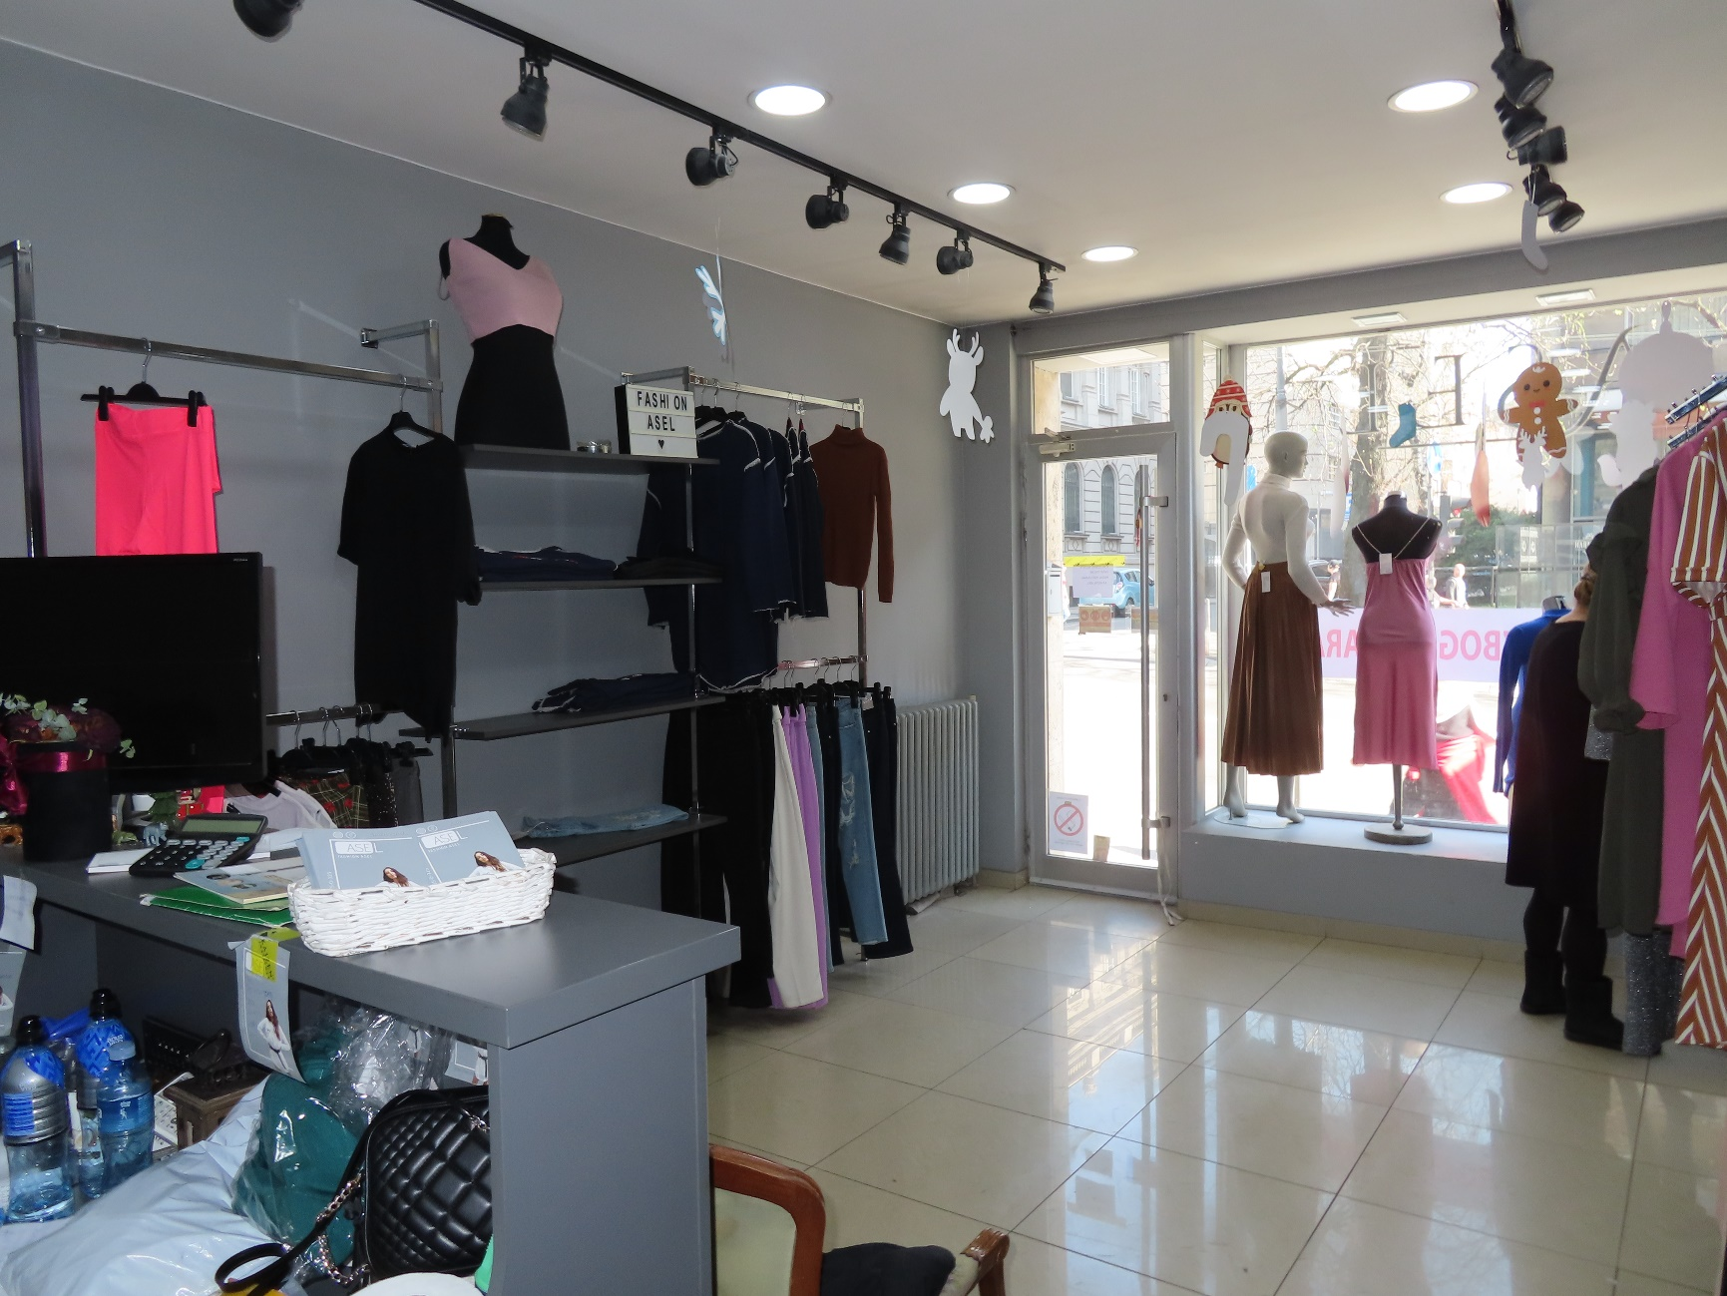
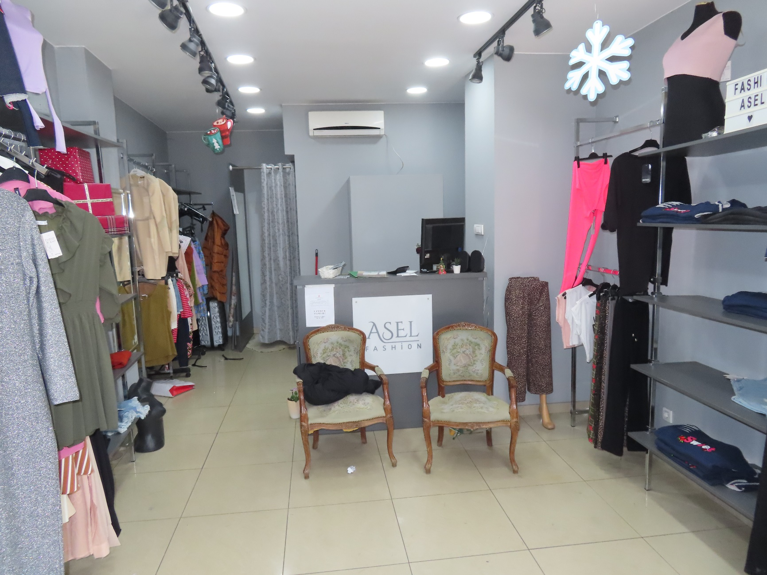
Пословни простор се налази у екстра зони у центру Београда, у близини јавних гаража
Пионирски парк и Зелени венац
Пословни простор је реновиран 2020. године за потребе обављања трговине на мало одећом

Slide 6
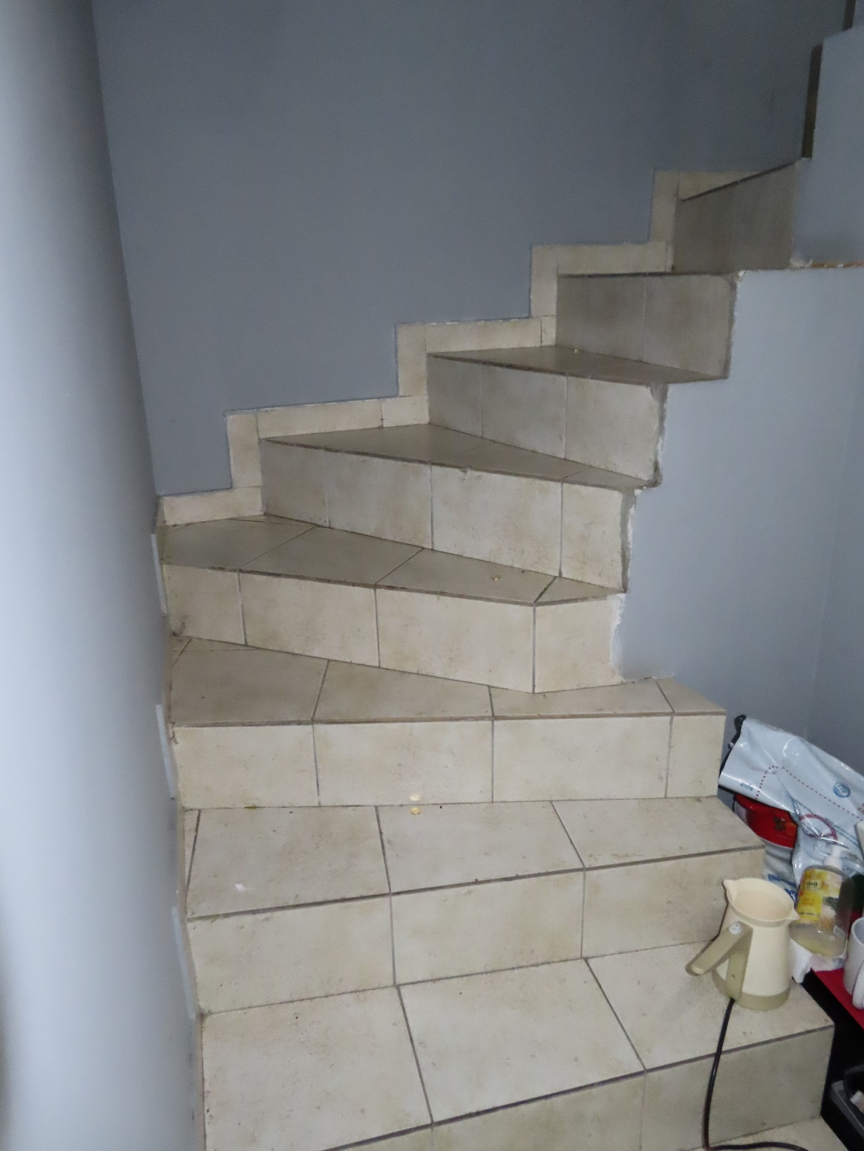
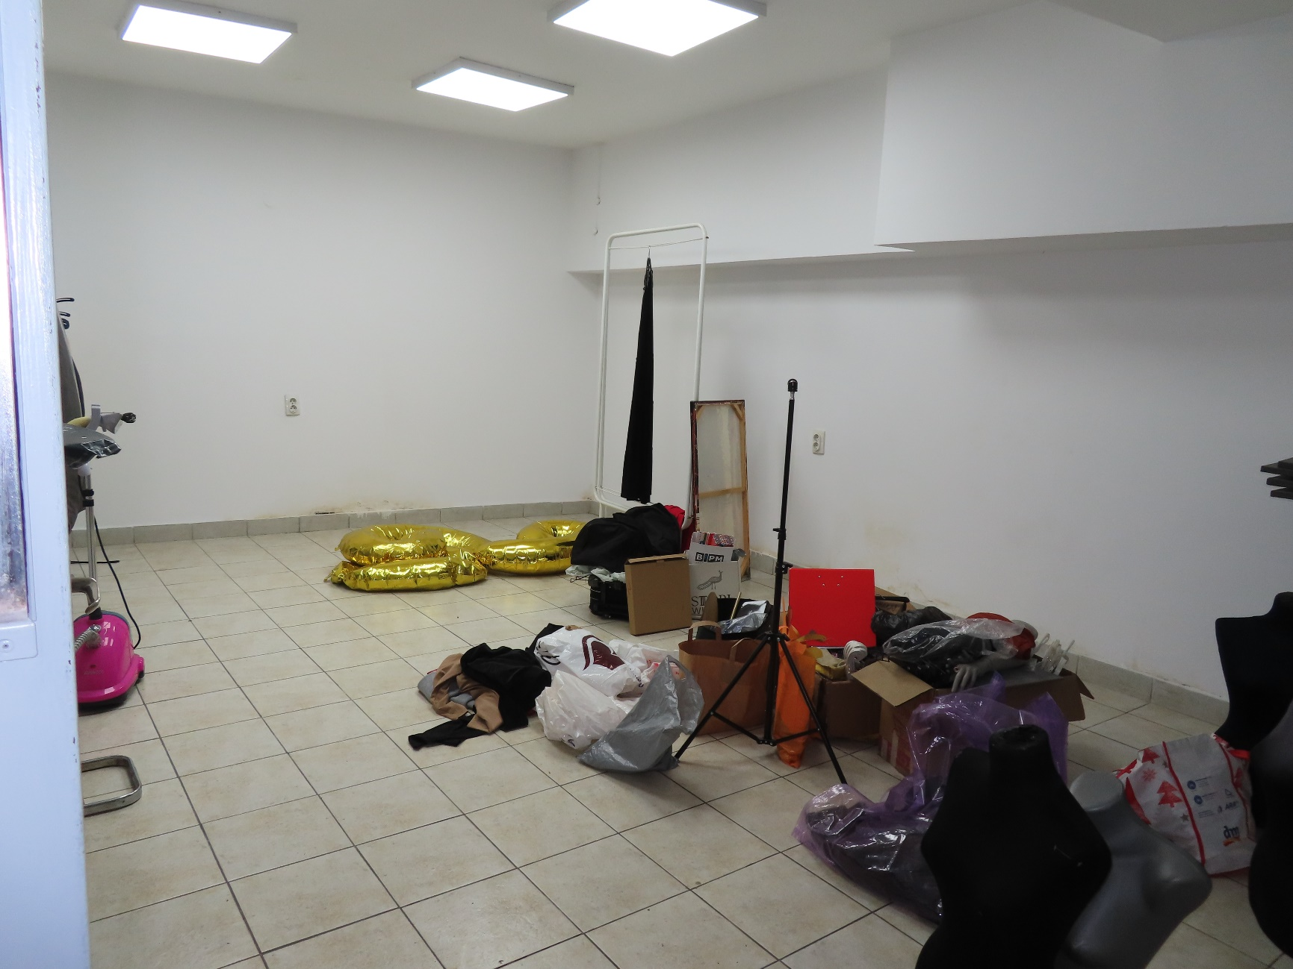
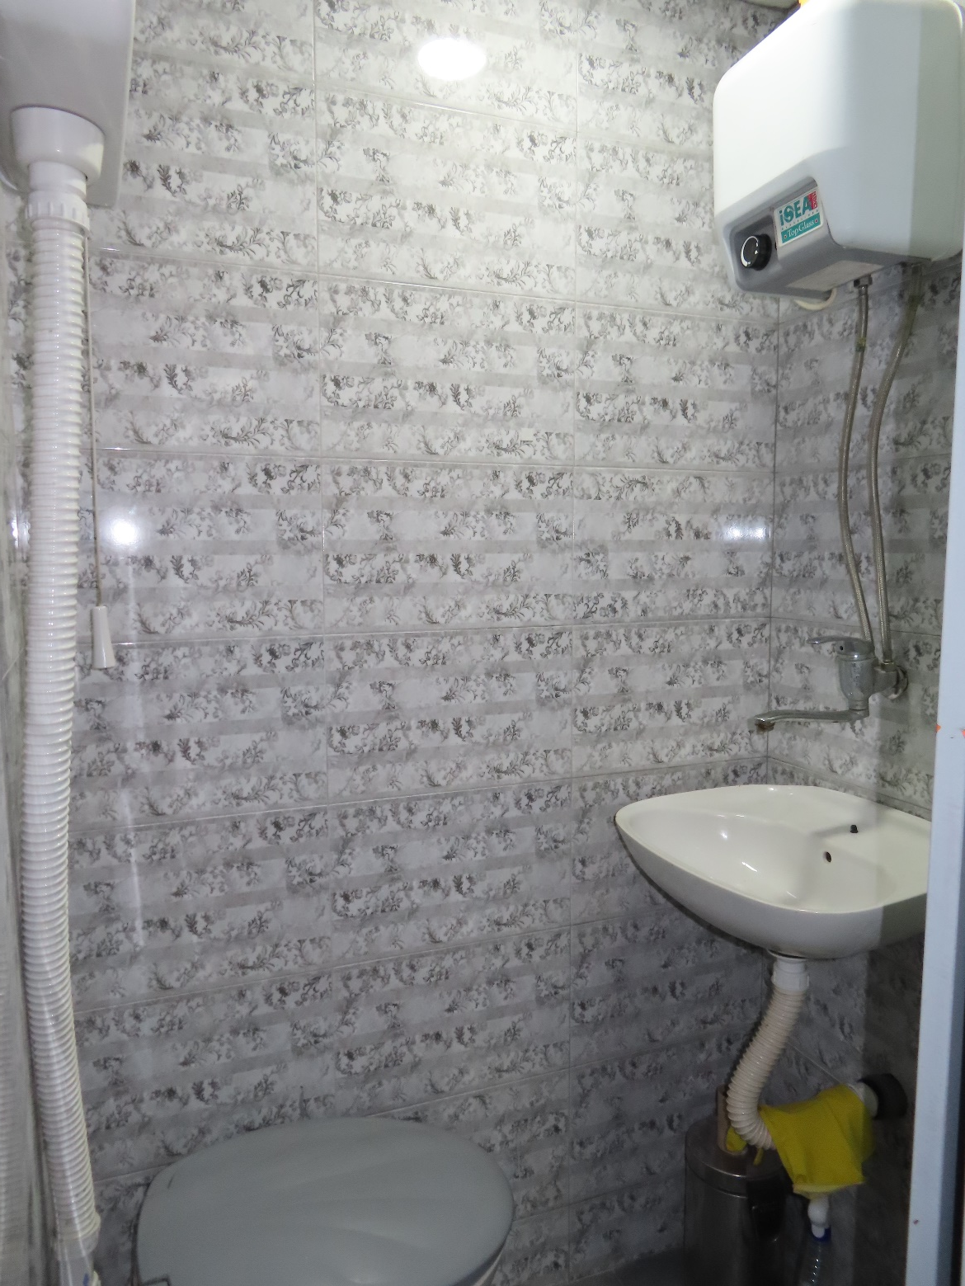
Тоалет у подруму
Степениште
за силазак у подрум
Подрум

Slide 7
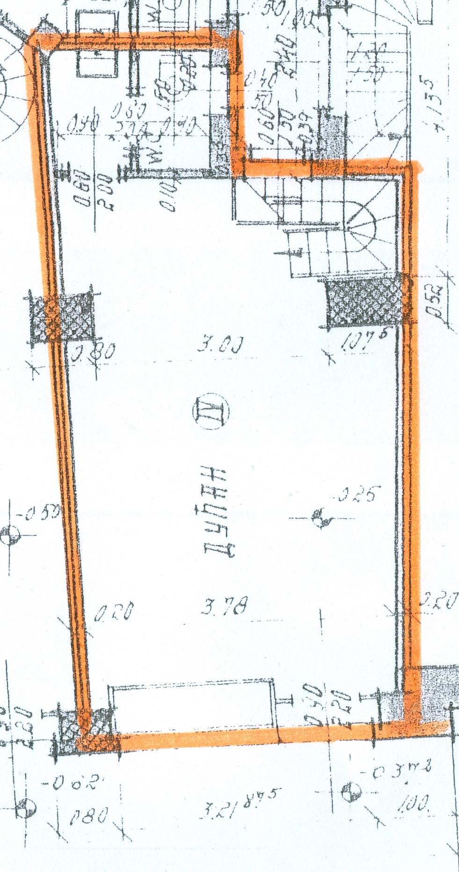
Основа приземља
Основа подрума

Slide 8
Пословни простор има велики потенцијал и могућност прилагођавања разноврсним делатностима
Почетна цена месечног закупа износи 44.279,25 динара
(≈375евра)

